Slide 1
Základy programování (IZP)
Osmé počítačové cvičení
Brno University of Technology, Faculty of Information Technology
Božetěchova 1/2, 612 66 Brno - Královo Pole
Petr Veigend, iveigend@fit.vut.cz, Alena Tesařová, atesarova@fit.vutbr.cz
10. týden

Slide 2
Organizační okénko
Projekt č. 2
Odevzdání příští týden!
Všichni by už měli mít tým
Zábavný experiment

Slide 3
Náplň cvičení
ovládat dynamickou alokaci na hromadě (malloc, free, realloc)
ovládat ladění pomocí debuggeru (gdb, valgrind)

Slide 4
Ladění pomocí gdb
1. Přeložte program pomocí:
2. Spusťte gdb:
3. Nastavte breakpoint na funkci main:
4. Spusťte program s argumenty:
gcc -std=c99 -g buggy.c -o buggy
(gdb) gdb buggy
(gdb) break main
(gdb) run arg1 arg2 arg3

Slide 5
Ladění pomocí gdb
Pomocí příkazů next, step, finish, cont procházejte průběhem programu:
Tisk/Zobrazení hodnoty:
Ukončení gdb:
(gdb) next - (nebo jen n) proveď další řádek programu
(gdb) step - (nebo jen s) proveď další krok (do) podprogramu
(gdb) finish - (nebo je fin) spusť funkci do jejího konce
(gdb) cont - pokračuj ve spuštění programu
(gdb) list - (nebo jen l) zobraz 10 dalších řádků kódu blízko aktuálnímu.
print/display EXPR
(gdb) quit

Slide 6
Valgrind
Spuštění
Pro detailní popis chyb:
valgrind ./2_replace
valgrind --leak-check=full ./2_replace

Slide 7
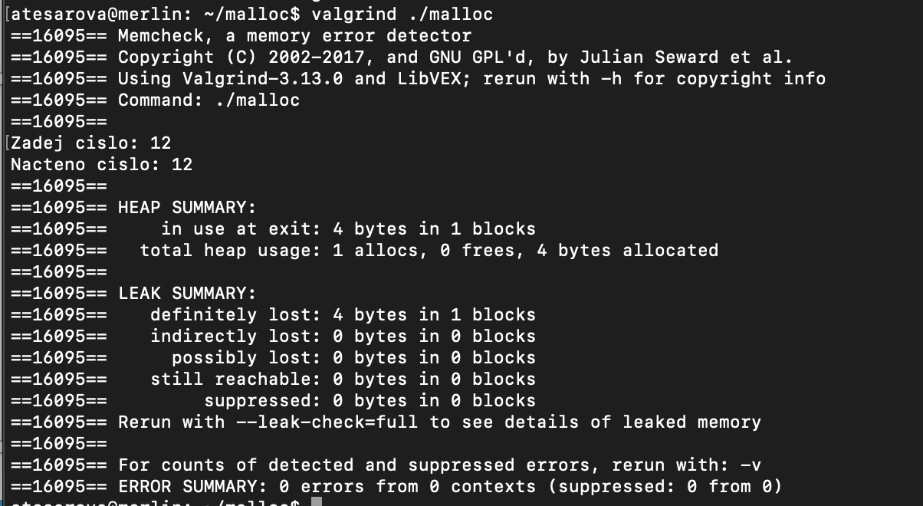
Valgrind
Kolik bylo ztraceno bytů?

Slide 8
Malloc a realloc
Jak alokujeme paměť pro řetězec “Hello” ?
char *ret = (char *)malloc((strlen(“Hello”) + 1)*sizeof(char))

Slide 9
Malloc a realloc
Co když v půlce programu si uvědomíme, že budeme potřebovat více paměti např. pro “Hello world”?
char *new_ret = realloc(ret, strlen(”Hello world”) + 1);
If (new_ret == NULL){
// nepovedlo se alokovat více paměti, ale POZOR starý pointer ret je pořád platný a musí být uvolněn pomocí free()
free(ret);
return;
}
// povedlo se realokovat, POZOR ret je invalidní v tento moment, new_ret pak musí být uvolněn
printf(”%c”, ret[2]); // nelze
free(ret) // co by se stalo?
free(new_ret);

Slide 10
Příklad č. 1
Implementujte funkci pro realokaci dynamicky alokovaného pole
int vector_add(Vector *vec, int value);
// Vector representation
typedef struct
{
int *items;
unsigned int size;
} Vector;
Vector *vector_ctor() // konstruktor, size = 0 (items = NULL)
void vector_dtor(Vector *vector) // destructor, free zde
void vector_print_reverse(Vector vector)

Slide 11
Příklad č. 2 – kostra na wiki
1. Implementujte funkci pro nalezení podřetězce v řetězci.
int find_substr(char *str, char *substr)
2. Implementujte funkci pro nahrazení podřetězce stejně velkým, ale jiným řetězcem.
3. Zobecněte funkci pro nahrazení podřetězce (jinak velkým) řetězcem
4. POZOR, na wiki jsou chyby, dokážete je najít a opravit všechny? (hint: VALGRIND)
void replace_same_length(char *str, char *substr, char *new_substr)

Slide 12
Příklad
Příklad:
char str[] = ”kapesnik”;
char substr[] = “pes”;
int find_substr(char *str, char *substr) => 2
char substr[] = “lak”;
void replace_same_length(char *str, char *substr, char *new_substr) => *new_substr = ”kalaknik”
char substr[] = “lako”;
void replace(char *str, char *substr, char *new_substr) => *new_substr = ”kalakonik”
char substr[] = “la”;
void replace(char *str, char *substr, char *new_substr) => *new_substr = ”kalanik”

Slide 13
Příklad č. 3 – bonusový viz wiki

Slide 14
Děkuji za pozornost

